Slide 1

TKE使用eBPF优化
k8s service
Jianmingfan
腾讯云

Slide 2
目录
01
Service的现状及问题
02
优化的方法
03
和业界方法的比较
04
性能测试
05
解决的BUG
06
未来的工作

Slide 3
01
Service的现状及问题

Slide 4
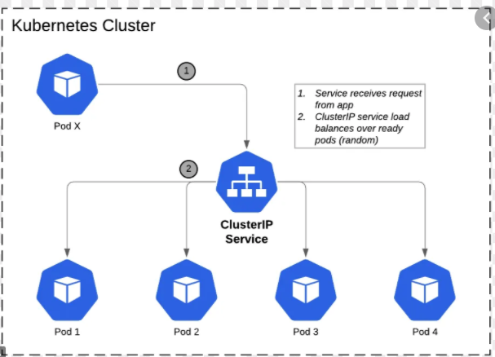
什么是k8s Service
应用通过固定的VIP访问一组pod，应用对Pod ip变化无感知
本质是一个负载均衡器
ClusterIP提供集群内的访问
NodePort 提供集群外部的访问

Slide 5
iptables mode
在netfilter pre-routing阶段做DNAT
在netfilter post-routing阶段做SNAT
每个service 添加一条或多条rules。使用数组管理rules。
仅支持随机的调度算法

Slide 6
iptables mode
优势
kube-proxy代码实现比较简单
iptables 在linux 已经广泛部署
不足之处
控制平面的时间复杂度是O(N^2), 当service达到上千时，修改rule耗时超过半小时。
数据平面的时间复杂度是O(N)
调度算法比较少，仅仅支持random的
iptables rule 不容易调试

Slide 7
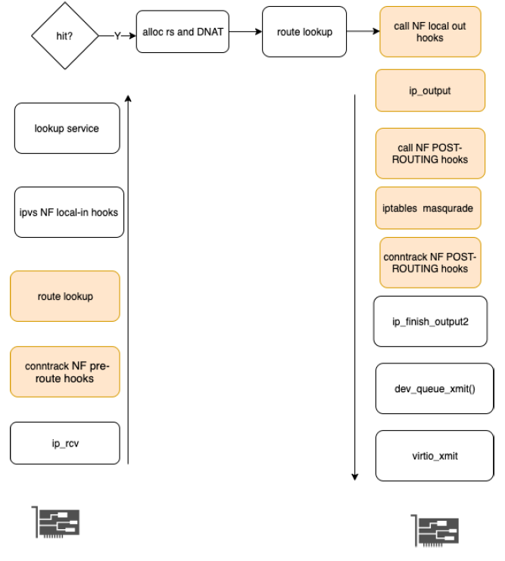
IPVS mode
使用hashtable 管理service
IPVS 仅仅提供了DNAT，还需要借用 iptables+conntrack 做SNAT

Slide 8
IPVS mode
优势
控制面和数据面算法复杂度都是O(1)
经历了二十多年的运行，比较稳定成熟
支持多种调度算法
不足之处
没有绕过conntrack，由此带来了性能开销
在k8s的实际使用中还有一些Bug

Slide 9
02
优化的方法

Slide 10
指导思路
用尽量少的cpu指令处理每一个报文
不能独占cpu
兼顾产品的稳定性，功能足够丰富

Slide 11
弯路
为什么DPDK不行？
独占cpu，不适合分布式的lb
为什么纯粹的eBPF方法不行
不够成熟

Slide 12
eBPF 简介
编写eBPF程序
编译成eBPF中间代码
注入内核
挂载到network traffic control
报文激发eBPF代码

Slide 13
技术创新点一
IPVS 绕过conntrack
IPVS 对conntrack的功能依赖
Iptables SNAT
具体如何绕过conntrack？
进报文
将处理请求的钩子从nf local-in 前移到nf pre-routing
skb的路由指针是NULL
处理分片
出报文
本来的逻辑：
Nf local out -> ip_output -> NF postrouting -> ip_finish_output
修改成：
对kenel 做了hack，直接访问ip_finish_output

Slide 14
技术创新点二
IPVS 如何做SNAT？
在linux traffic control上挂一段eBPF 代码，在网卡出报文之前做SNAT
尽量将大部分代码放在eBPF中，方便升级和维护。
eBPF loader 创建eBPF map时，将map的id 传给IPVS内核模块
在ip_vs_new_conn 时，插入eBPF map
(protocol, clientip:cport -> targetip:dport)
在ip_vs_conn_unlink时，删除eBPF map
由于eBPF中没有timer机制

Slide 15
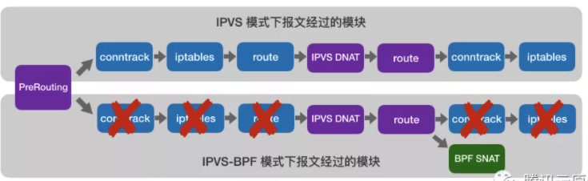
优化方法评价
优势
大大缩短了数据通路，完全绕过了conntrack/iptables
不足
对内核模块做了一定的修改，部署更困难

Slide 16
03
和业界方法比较

Slide 17
和其他的优化方法对比
V.S. 纯粹的eBPF service
复用了IPVS timer来回收eBPF map。避开了eBPF map没有timer的问题
继承了IPVS丰富的功能，稳定性。例如调度算法丰富。
V.S. Taobao IPVS SNAT patch
优势
完全绕过了conntrack/iptables
对内核修改更小

Slide 18
04
性能测试

Slide 19
设置测试环境
性能测试踩过的坑
配置一样的cluster，性能可能不同。
多个CVM分布在同一台物理主机
同一个cluster，在不同的时间段，性能可能不同
cpu 超卖
使用同一个cluster，在相近的时间段，比较两种mode
使得cpu成为瓶颈点
cpu和网卡pps的比例关系 < 1/50w pps
Target server pool /client pool 的配置要足够强大。

Slide 20
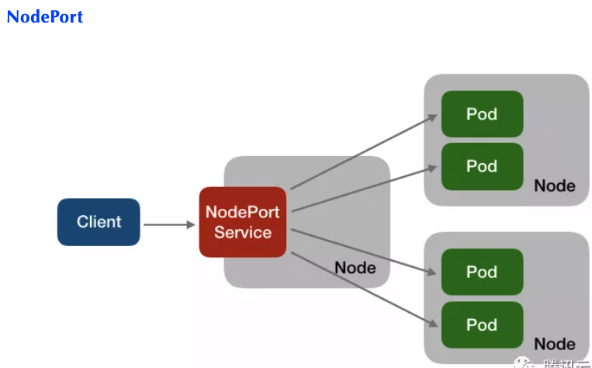
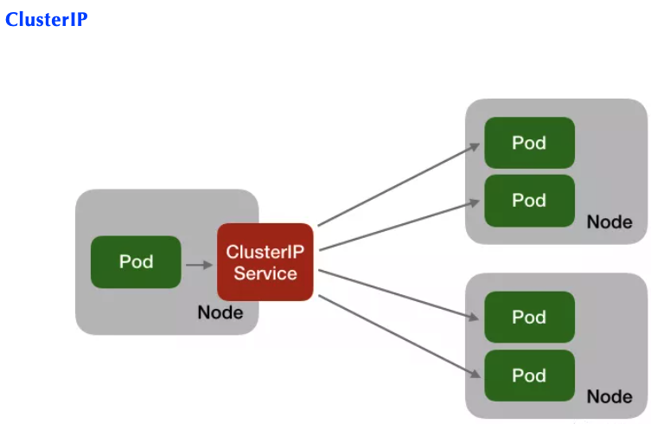
测试拓扑

Slide 21
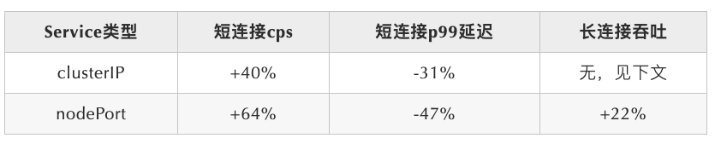
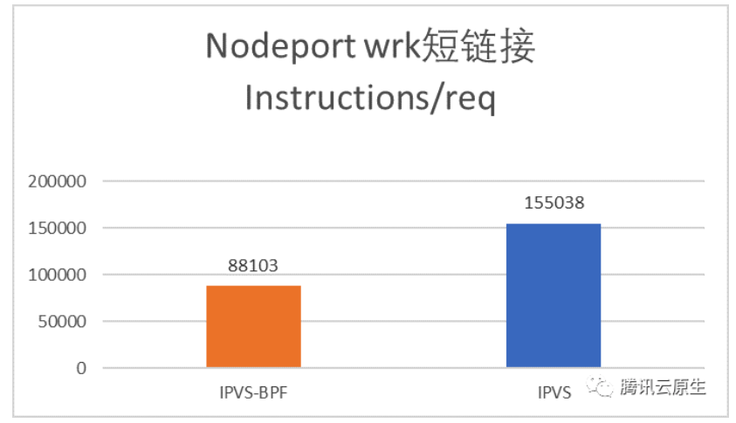
测试数据
处理每一个req耗费的指令数目降低了38%

Slide 22
05
解决的BUG

Slide 23
IPVS conn_reuse_mode = 1性能低
原因
conn_reuse_mode的本意是当ip_vs_conn出现复用时，重新调度，创建新的ip_vs_conn.
新旧ip_vs_conn引用了同一个conntrack，但是没有引用计数。
当old ip_vs_conn 释放conntrack后，导致新ip_vs_conn没有conntrack的引用。
解决方式
通过增加引用计数的方法解决了这个问题。

Slide 24
DNS 解析偶尔5s延迟
原因
DNS 同时发了2个UDP请求，分别请求A和AAAA。源端口是cport。
Iptables SNAT 为请求1分配了lport=cport
很快Iptables SNAT 为请求2分配了同样的lport
Conntrack Post routing 函数中，将请求1的lport插入conntrack，成功！
Conntrack Post routing 函数中，将请求2的lport插入conntrack，失败，丢包，导致延迟。
解决方法
eBPF代码在分配lport和插入hash的外围，加了一个大循环，插入失败会重新分配lport。

Slide 25
06
未来的工作

Slide 26
未来的工作
适配更多的linux 发行版本
Tencent linux , ubuntu, centos
独立开源
内核修改在github.com/Tencent/TencentOS-kernel/

Slide 27

THANK YOU
感谢聆听
Jianmingfan
腾讯云
了解更多云原生技术和动态，请关注腾讯云原生公众号

